Slide 1
«Развитие творческого потенциала учащихся на уроках литературного чтения и окружающего мира в начальной школе»
Автор: учитель начальных классов МАОУЛ № 1
Мизирева Ольга Александровна

Slide 2
«Если ученик в школе не научился ничего творить, то в жизни он всегда будет только подражать». Л.Н.Толстой
Актуальность
Снижение общей культуры учащихся, грамотности, интереса к учёбе, к чтению;
Отсутствие нравственного ориентира;
Заниженная самооценка учащихся;
Социальные проблемы (расслоение общества, потребность в высококвалифицированных кадрах).

Slide 3
Цели работы: раскрыть творческие способности младших школьников на уроках литературного чтения и окружающего мира.
Задачи работы:
представить максимальные возможности для проявления творческих способностей;
повысить мотивацию к обучению;
прививать интерес к творчеству, поиску;
развивать поисково-исследовательские компетенции;
учить мыслить, анализировать,
классифицировать, обобщать;

Slide 4
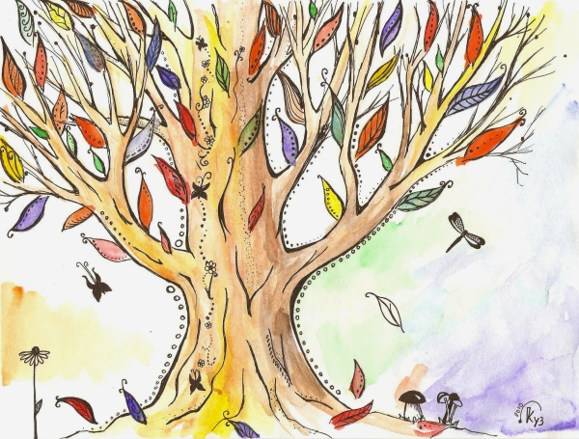
Способности человека можно представить в виде дерева:
•корни — природные задатки человека;
•ствол — общие способности;
•ветви — специальные способности, в том числе и творческие.
Чем больше ветвей, тем дерево мощней, пышней и ветвистее его крона!

Slide 5
Работа по развитию творческих способностей учащихся на уроках литературы
Выразительное чтение, инсценировки сказок
или других произведений
Отражение наблюдений в рисунках,
иллюстрациях
Творческое чтение
Проблемные вопросы
Написание сценария мультфильма

Slide 6
В зависимости от вида творческой деятельности можно выделить 4 группы методов и приемов, которые нацелены на стимулирование творческой активности младших школьников и развитие творческих способностей на уроках литературного чтения:
1. Словесное развертывание образов произведения.
2. Театральная творческая деятельность.
3. Изобразительная творческая деятельность.
4. Музыкальная творческая деятельность.

Slide 7
1.Словесное развертывание образов произведения.
О К Р С О М Д Л Ю
сом
А А В Г Н О Г А Ь У Е
нога

Slide 8
лодка
ложка

Slide 9
лес она корова старт
енот
сор тяну сок ваза
рука

Slide 10
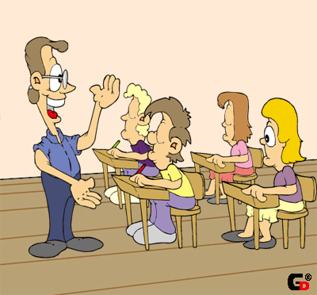
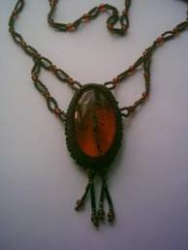
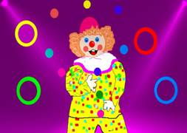
у
к
о
р
у
к
л
о
н

Slide 11
2.Театральная творческая деятельность на уроках литературного чтения и окружающего мира.
- анализ иллюстраций с точки зрения выразительности мимики и пантомимики изображенных на них героев;
- чтение произведения по ролям только с опорой на интонацию;
- чтение по ролям с предварительным устным описанием портрета, одежды, поз, жестов и интонации, мимики героев;
- постановка «живых картин» к произведению;
- составление сценария спектакля, устное описание декораций, костюмов, мизансцен;
- драматические импровизации;
- развернутые драматические представления.

Slide 12
3. Изобразительная творческая деятельность на уроках литературного чтения и окружающего мира.
Изобразительная творческая деятельность подразумевает приемы: - рисование эпизода, который больше понравился;
- рисование заданного эпизода, персонажа, серии рисунков;
- изображение настроения эпизода, произведения или персонажа;
- составление рисованного диафильма;
- аппликацию, лепку, изготовление макета книги, рассматривание и обсуждение иллюстраций художников;
- составление картинного плана.

Slide 13
4. Музыкальная творческая деятельность на уроках литературного чтения.
Музыкальная творческая деятельность использует приемы: прослушивание и обсуждение музыкальных иллюстраций, сочинение мелодии к стихотворению (песня, вокал-настроение), музыкальная характеристика персонажей, создание музыкальных реплик и диалогов, подбор музыкальных отрывков к образу героя.

Slide 14
Виды творческих работ:
1. С пословицей.
Коллективное составление поучительного устного рассказа по пословице.
Выбрать сказку, к которой подходит пословица «Какова работа, такова и награда».
2.Сочинительство сказок .
1. Выделять опорные слова из сказки
2. Решать «сказочные задачи», не изменяя или минимально изменяя сюжет сказки:
3. Переделать знакомую сказку, т.е. «переврать сказку», ввести нового героя и развить новый сюжет.
4. «Выворачивание сказки наизнанку»
3.Сочинение – свобода для творчества.

Slide 15
С 2010-2011 учебного года начальные школы начали работать по новому образовательному стандарту. Требования к усвоению дисциплины «Окружающий мир» сформулированы следующим образом:
Понимание особой роли России в мировой истории, воспитание чувства гордости за национальные свершения, открытия, победы;
Сформированность уважительного отношения к своей стране, родному краю, своей семье, истории, культуре, природе нашей страны, ее современной жизни;
Осознание целостности окружающего мира, освоение основ экологической грамотности, элементарных правил нравственного поведения в мире природы и людей, норм здоровьесберегающего поведения в природной и социальной среде;
Освоение доступных способов изучения природы и общества (наблюдение, запись, измерение, опыт, сравнение, классификация и др. с получением информации семейных архивов, от окружающих людей, в открытом информационном пространстве);
Развитие навыков устанавливать и выявлять причинно-следственные связи в окружающем мире.

Slide 16
Виды деятельности на уроках окружающего мира.
наблюдения за явлениями природы о общественной жизнью;
выполняются практические работы и опыты, в том числе исследовательского характера, различные творческие задания;
проводятся дидактические и ролевые игры, учебные диалоги, моделирование объектов и явлений окружающего мира;
уроки с продуктивной деятельностью (рисование, аппликация, конструирование, моделирование);
ученики активно включаются в проектную деятельность по предмету;

Slide 17
Развитие интереса к чтению и окружающему миру.

Slide 18
Творческая деятельность
развивает
память
восприятие
мышление
воображение

Slide 19
Творчество
характер
способности
личность
интересы

Slide 21
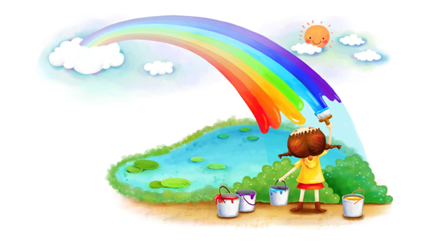
Спасибо за внимание!

